Slide 1

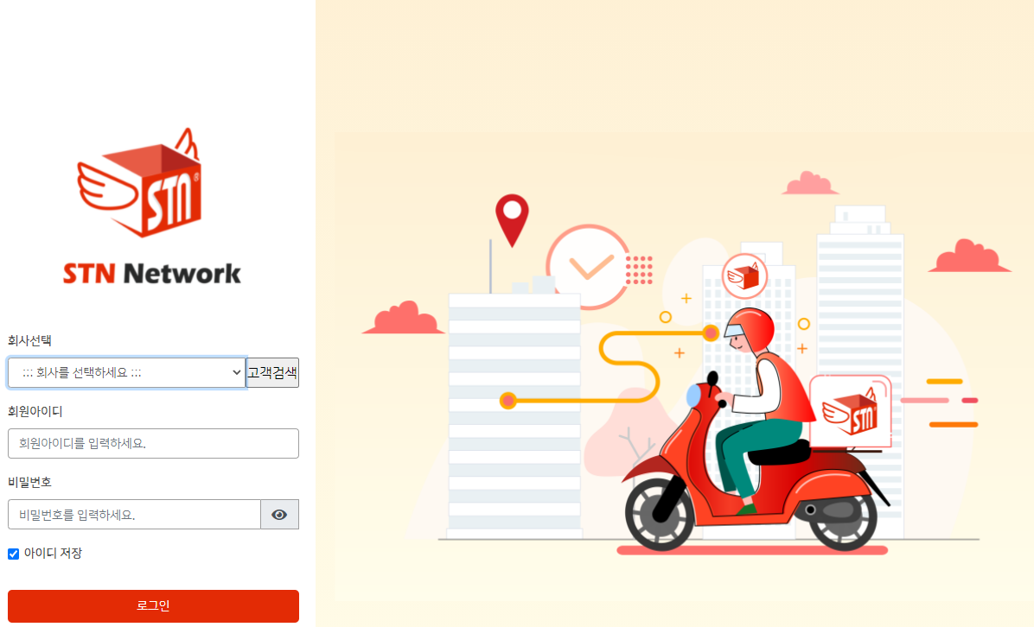
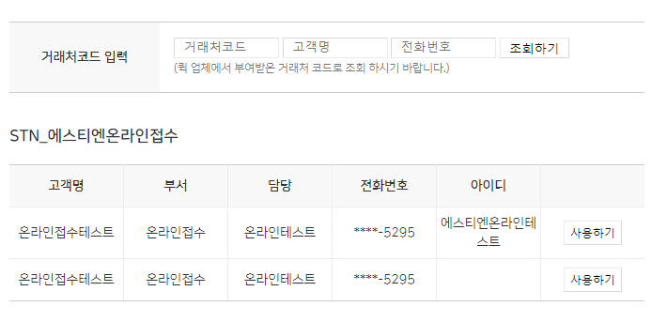
PC용 – 퀵서비스 온라인 접수메뉴얼[LTE토탈서비스]
| 로그인 방법 stnlogis.com 접속
2-1
no | 설명
00 | 인터넷주소창에 stnlogis.com 접속.
01 | 7829 회사코드를 선택합니다.
02 | 고객검색을 눌러서 회원정보를 등록합니다.
02-1 | 1815920거래처코드를 입력. 담당자명 또는 전화번호를 입력 하고 ‘조회하기‘ 를 누릅니다.
03 | 원하시는 아이디로 수정 후, 비밀번호를 등록하고 로그인합니다.
2
1
3

Slide 2
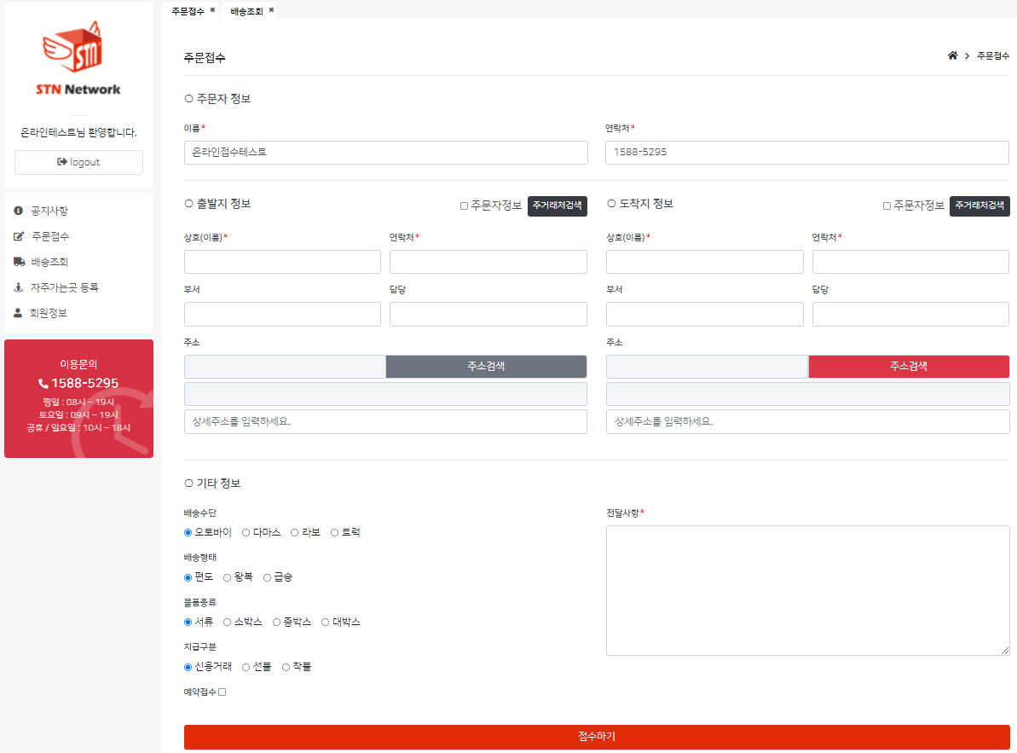
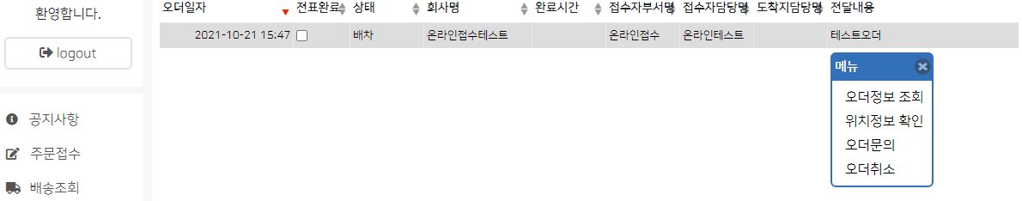
PC용 – 퀵서비스 온라인 접수메뉴얼
| 주문접수 / 배송조회 및 자주가는곳 등록
no | 설명
01 | 주문자정보 체크 시 기본정보가 입력되어 편하게 접수 가능합니다.
02 | 배송수단,배송형태,물품종류,지급구분을 선택합니다.
03 | 특이사항(물건종류/개수/크기) , 배송 시 유의사항, 기타전달내용을 기입합니다.
04 | 자주가는곳 등록 후 사용하시면 편리합니다.
05 | ★ 배송조회 해당 오더를 우클릭 하시면 메뉴 팝업창에서 상세한 배송조회가 가능합니다.
1
4
2
3
☞배송조회시 실시간 지도상 배송기사 움직임 확인가능
5

Slide 3
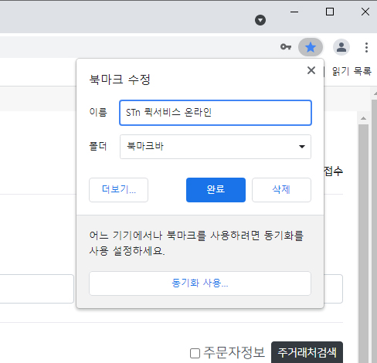
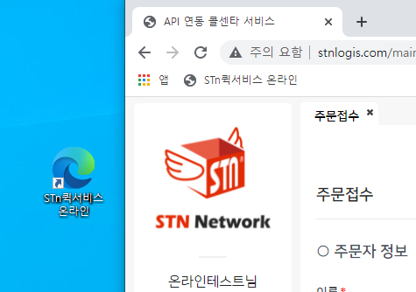



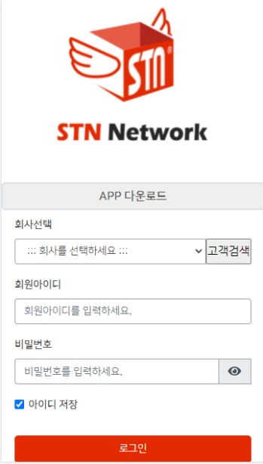
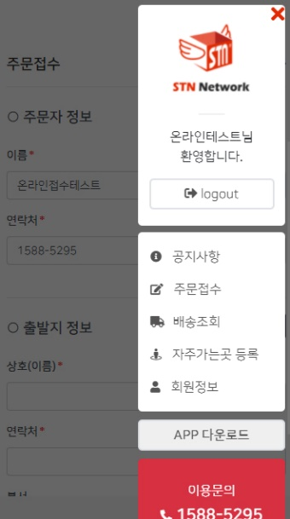
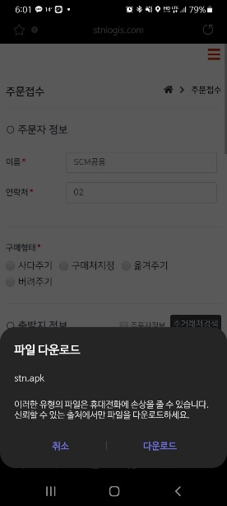
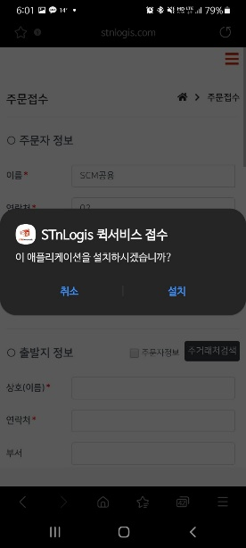
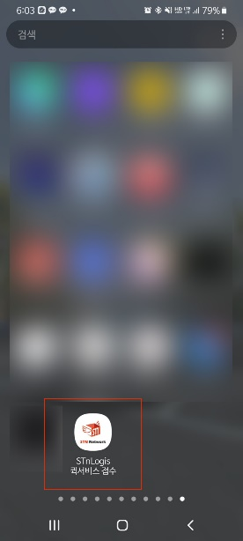

PC/모바일 – 퀵서비스 온라인 접수메뉴얼
| 북마크(즐겨찾기),어플리케이션(안드로이드 전용) 설치방법 안내
No | 설명
01 | 북마크 단축키 Ctrl+D 를 누르거나 우측상단 클릭-> 북마크-> 현재탭을 북마크에 추가를 누릅니다.
02 | 북마크바 단축키 Ctrl+Shift+B 또는 우측상단 버튼-> 북마크 -> 북마크바 표시를 눌러서 북마크가 추가된 것을 확인하실 수 있습니다.
03 | 추가된 북마크를 꾹 누르신 후, 바탕화면으로 Drag(마우스 끌기)하면 바탕화면에 추가하실 수 있습니다.
1
2
PC
1
No | 설명
01 | http://stnlogis.com 로그인페이지,로그인후 메뉴에서 어플을 다운받으실 수 있습니다.
02 | 다운로드->설치하시면 STnLogis 퀵서비스 접수 어플이 생성됩니다.
03 | 언제나 퀵서비스를 간편하게 접수하실 수 있습니다.
3
모바일
1
2
1

Slide 4

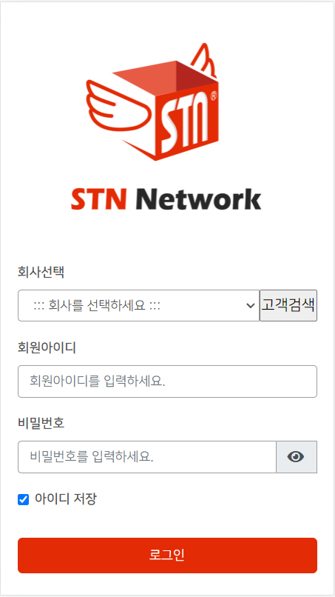
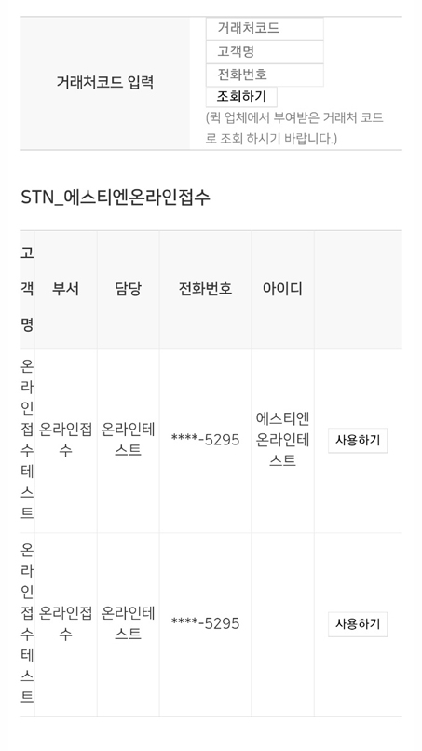
모바일용 – 퀵서비스 온라인 접수메뉴얼
| 로그인 방법 stnlogis.com 접속
2-1
no | 설명
00 | 인터넷주소창에 stnlogis.com 접속
01 | 7829 회사코드를 선택합니다.
02 | 고객검색을 눌러서 회원정보를 등록합니다.
02-1 | 1815920 거래처코드를 입력. 담당자명 또는 전화번호를 입력 하고 ‘조회하기‘ 를 누릅니다.
04 | 원하시는 아이디로 수정 후, 비밀번호를 등록하고 로그인합니다.
2
1
3

Slide 5
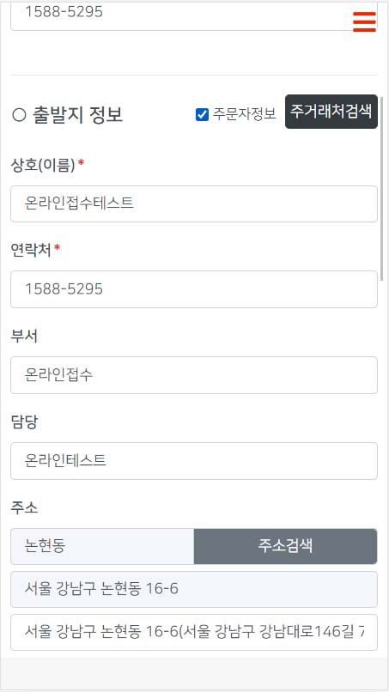
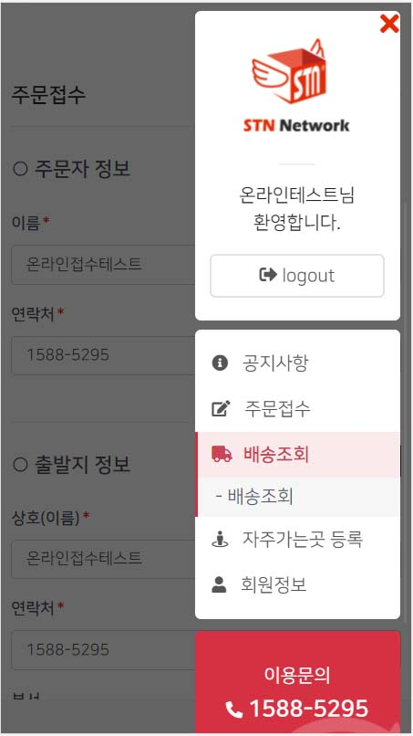
모바일용 – 퀵서비스 온라인 접수메뉴얼
| 주문접수 및 다른 메뉴 접속방법
4
1
2
no | 설명
01 | 주문자정보 체크 시 기본정보가 입력되어 편하게 접수 가능합니다.
02 | 주거래처 검색으로 미리 등록해 놓은 출,도착지를 쉽게 기입할 수 있습니다.
03 | 주소검색을 통하여 도착지의 주소를 정확히 입력하실 수 있습니다.
04 | 우측상단의 클릭 시 로그아웃, 다른 메뉴(주문접수,배송조회,자주가는 곳 등록 등)확인이 가능합니다.
05 | 자주가는곳 등록 후 사용하시면 편리합니다
3
5

Slide 6
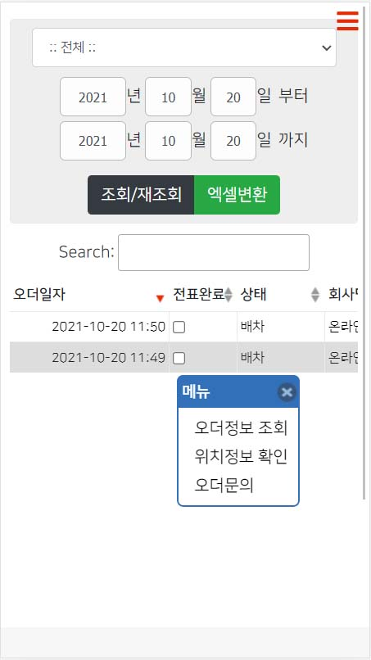
모바일용 – 퀵서비스 온라인 접수메뉴얼
| 배송조회
1
no | 설명
01 | 접수,배차,운행,완료,예약,취소 등 상태를 클릭하신 후 조회/재조회 하시면 상태 별 오더를 조회할 수 있습니다.
02 | 배차상태의 변화, 새로운 오더확인은 ‘조회/재조회’를 다시 눌러야 합니다.
03 | 통합 Search 검색창 입니다. 모든 행렬에서 원하시는 정보를 검색하실 수 있습니다.
 | 좌우 드래그 할 경우 다른 정보를 확인하실 수 있습니다.
 | 약 2초간 꾹 누르실 경우 오더정보 조회, 위치정보 확인, 오더문의 등 상세정보를 확인하실 수 있습니다.
2
3
☞배송조회시 실시간 지도상 배송기사 움직임 확인가능

Slide 7

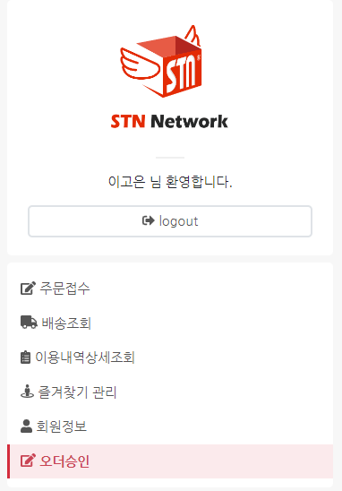
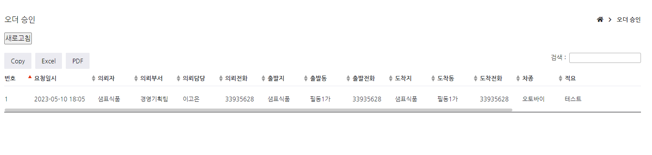
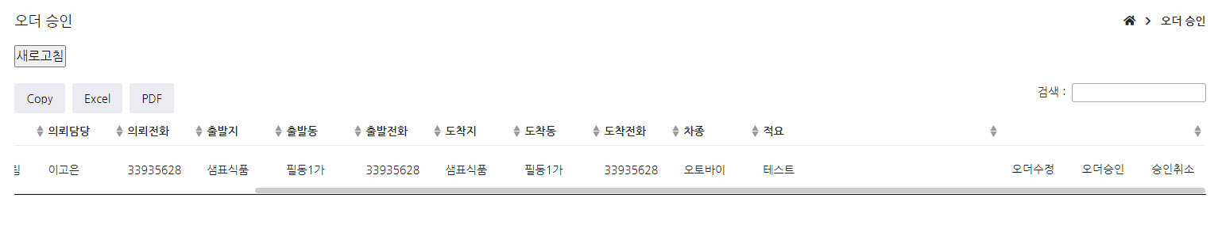
추가기능 : 오더승인
2
오른쪽으로
드래그
3
해당란에서
오더 승인/취소 가능
1
클릭
거래처 요청 시 추가 가능하며,
본사에서 관리자 권한을 받은 후 사용할 수 있습니다.

